Slide 1
স্বাগতম

Slide 2
এস,এম,গোলাম মোস্তফা
সহকারী শিক্ষক
ইকবালপার্ক বালিকা উচ্চ বিদ্যালয়
বোয়ালখালী, চট্টগ্রাম ।
মোবাইলঃ ০১৮১৫-৯৫২৪১২
মেইলঃ smgmostafa8@gmail.com

Slide 3
বিজ্ঞান
সপ্তম শ্রেণি
চতুর্দশ অধ্যায়
জলবায়ু পরিবর্তন
পাঠ: 9-10

Slide 4
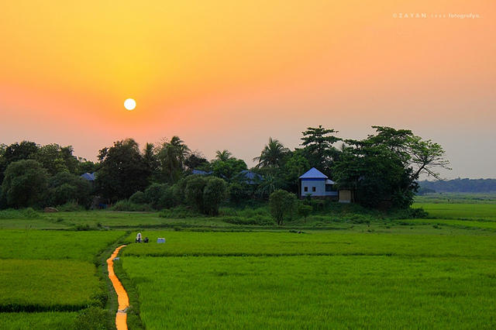

Slide 5
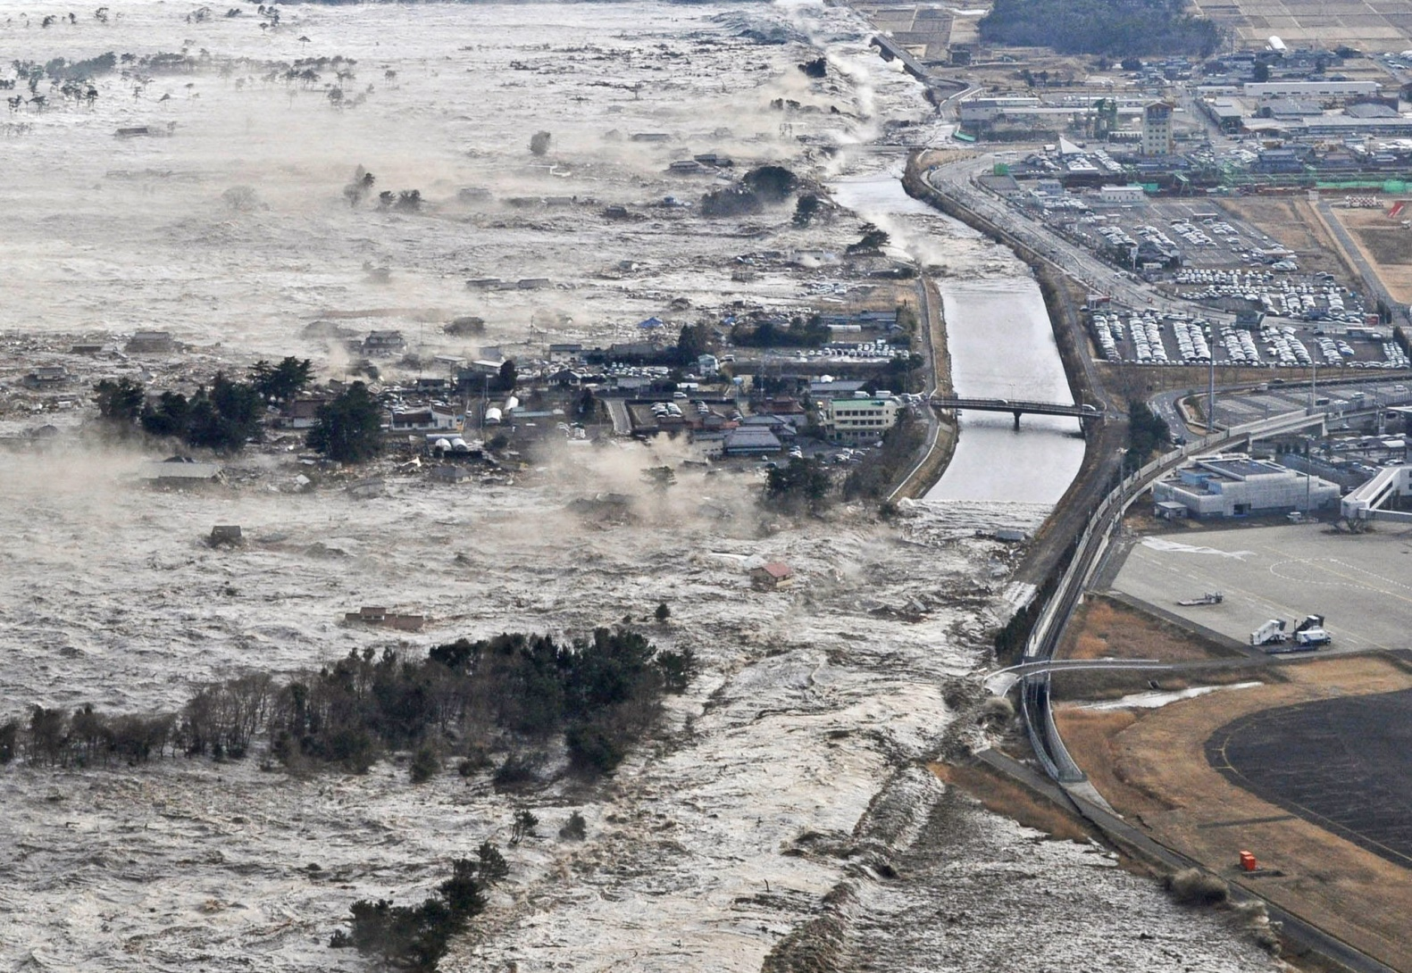

Slide 6
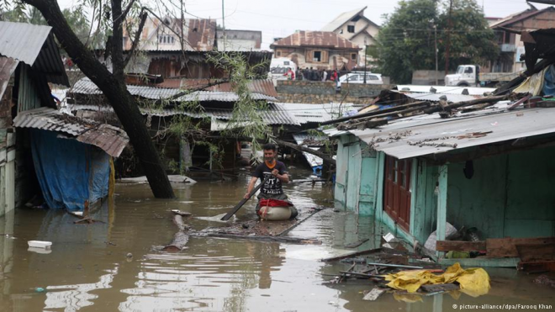
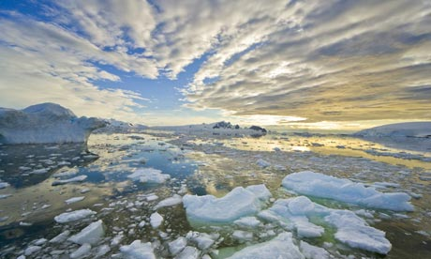
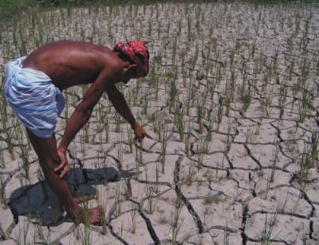
কী কারনে এসব ঘটনা ঘটে -
বৈশ্বিক উষ্ণায়ন ও গ্রিনহাউজ
অতিরিক্ত খরা
বন্যা
বরফগলা

Slide 7
শিখনফল
এই পাঠ শেষে শিক্ষার্থীরা…
১। বৈষ্ণিক উষ্ণায়নের কারণ বর্ণনা করতে পারবে;
2। গ্রিন হাউজ প্রতিক্রিয়া ও বৈশ্বিক উষ্ণতা বৃদ্ধির সম্পর্ক বর্ণনা করতে পারবে;
৩। জলবায়ু পরিবর্তন ও বৈশ্বিক উষ্ণায়ন রোধে কী করণীয় ব্যাখ্যা করতে পারবে।

Slide 8
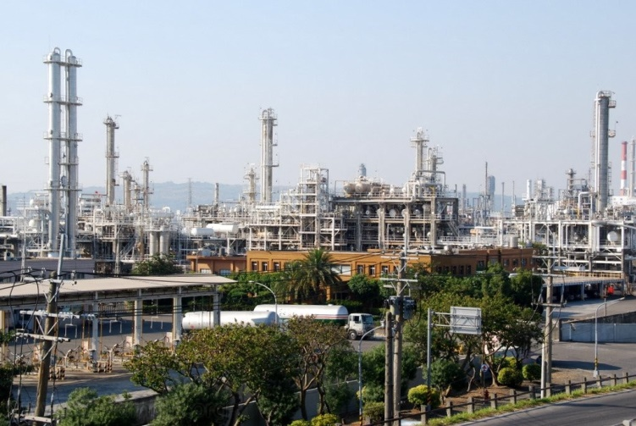

Slide 9
বৈষ্ণিক উষ্ণায়নের কারণ

Slide 10
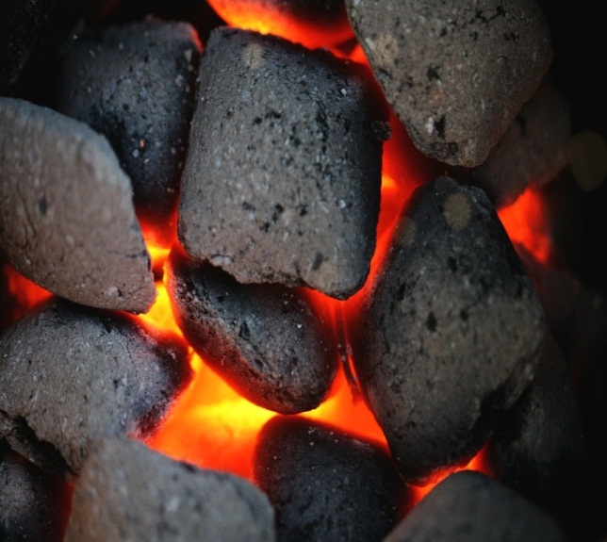
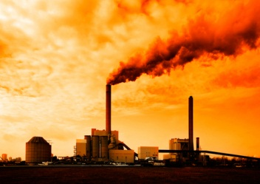
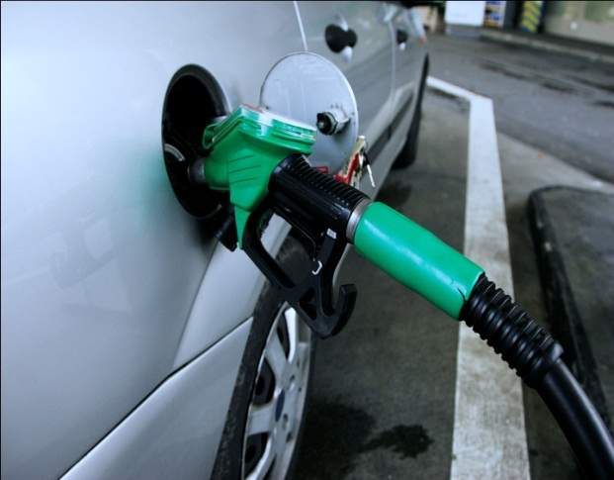
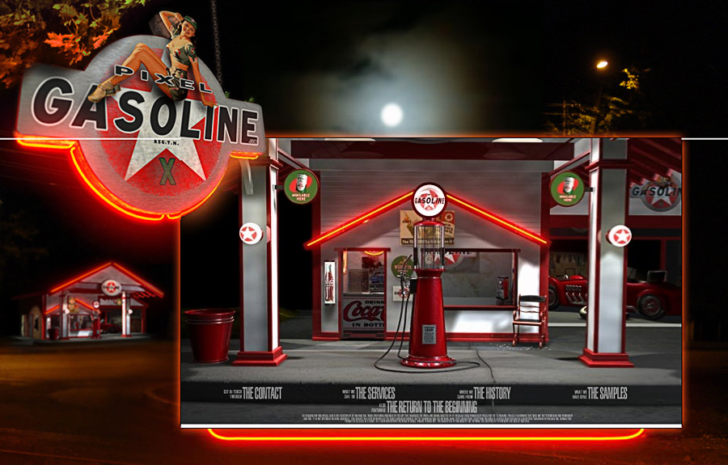
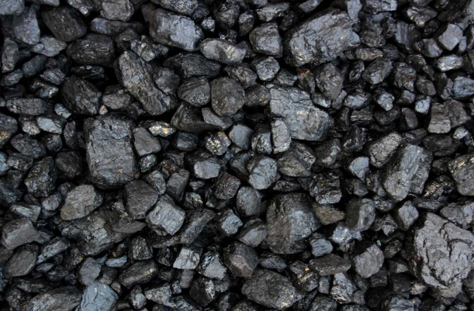
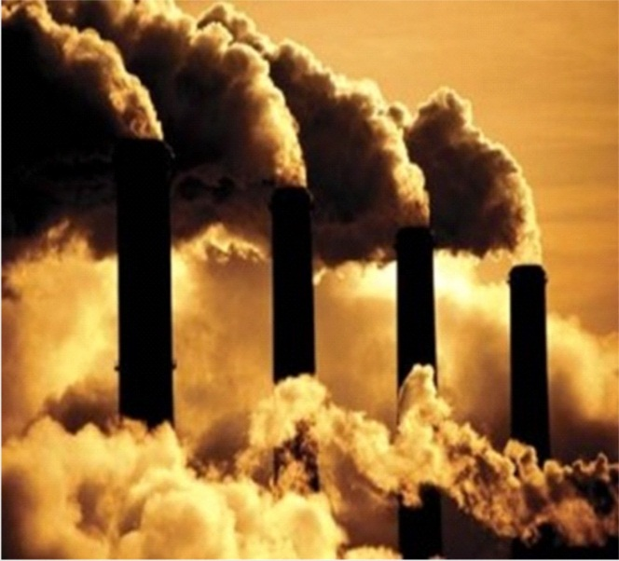
বৈশ্বিক উষ্ণায়নের কারণ
এগুলো থেকে কোন গ্যাস নির্গত হয়?
কয়লা পোড়ানো
কলকারখানার ধুয়া
পেট্রোলিয়াম

Slide 11
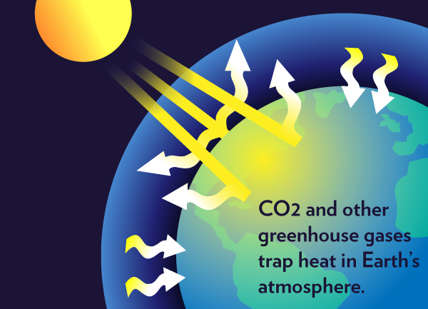
কার্বন ডাই-অক্সাইড ও গ্রীন হাউজ এর মধ্যে সম্পর্ক ।

Slide 12
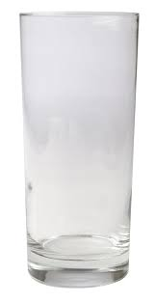
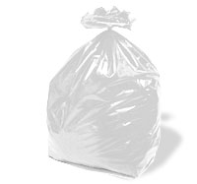
দলগত কাজ
সহায়ক সামগ্রী: একটি থার্মোমিটার , দুটি গ্লাস , পলিথিন ব্যাগ ,মাপচোঙ
সময়: ১০ মিনিট
কার্য পদ্ধতি:
থার্মোমিটার
২টি সমান মাপের গ্লাস
পলিথিন ব্যাগ
▫ সমান পরিমান পানি দুটি গ্লাসেই মেপে নাও ।
▫ প্রতিটি গ্লাসে একটি করে থার্মোমিটার রাখ ।
▫ একটি গ্লাস প্লাস্টিকের ব্যাগের ভেতরে রেখে ব্যাগের মুখটি আটকে দাও ।
▫ দুটি গ্লাসকেই রোদে রেখে দাও এবং পর্যবেক্ষন কর ।
গ্লাস | গ্লাসের তাপমাত্রা
খোলা গ্লাস
পলিথিন ব্যাগের ভেতরের গ্লাস
তাপমাত্রা কম বাড়বে
তাপমাত্রা বেড়ে যাবে

Slide 13
একক কাজ
▪ কোন গ্লাসটির তাপমাত্রা বেশি বেড়েছে এবং কেন?

Slide 14
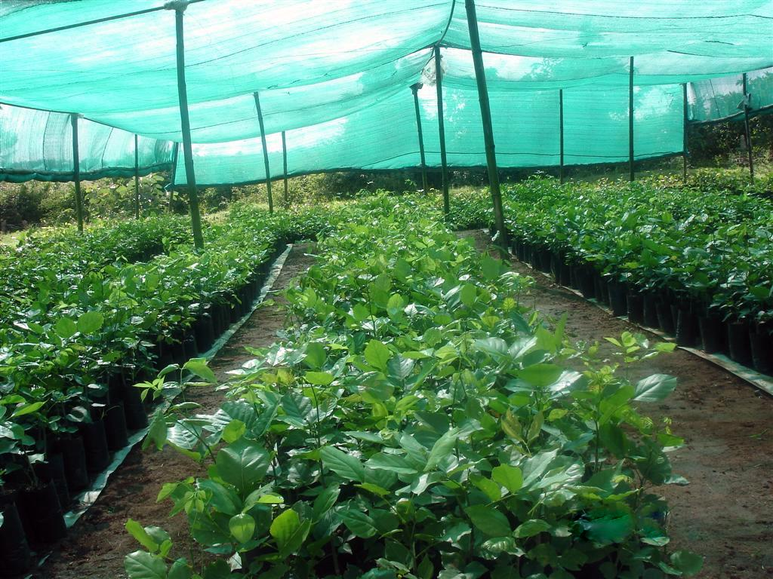
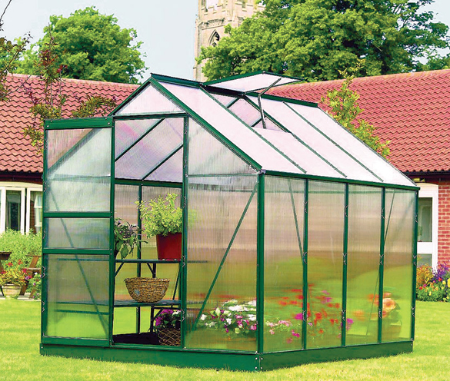

Slide 15
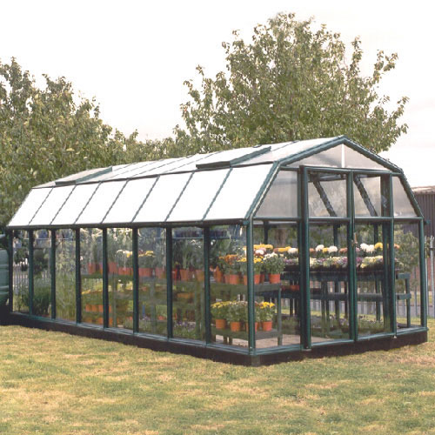
এসো ভিডিওটি দেখি
কাচের ঘরের ভিতরের তাপমাত্রা বাহিরে যেতে পারে না ।
কাচের ঘরের ভেতরে এভাবে তাপ থেকে যাওয়ার বিষয়টিকে গ্রিনহাউজ প্রভাব বলে
ভিডিওটিতে আমরা কী দেখলাম?
রাতের বেলায় কাচের ঘর কীভাবে গরম থাকে ?

Slide 16
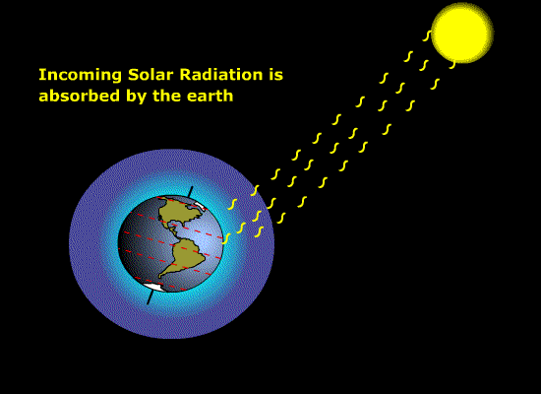
কীভাবে পৃথিবীর তাপমাত্রা বেড়ে যাচ্ছে ?
বায়ুমন্ডলে কী আছে?
পৃথিবীর চারদিক ঘিরে আছে বায়ুমন্ডল ।

Slide 17
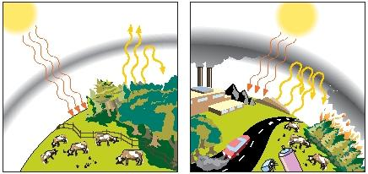
জোড়ায় কাজ
কোন ঘটনাটি বৈশ্বিক উষ্ণায়নের জন্য বেশি দায়ী এবং কেন?

Slide 18
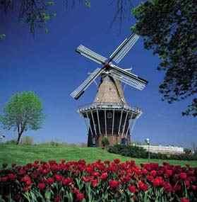
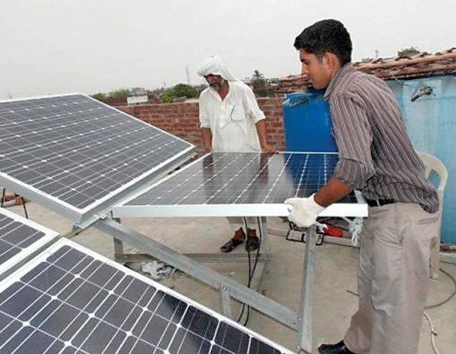
কার্বন ডাইঅক্সাইডের নিঃসরণ কমানোর জন্য
কয়লা
সৌরশক্তি ব্যবহার করতে হবে
পেট্রোলিয়াম ও প্রাকৃতিক গ্যাস
বায়ু প্রবাহ থেকে বিদ্যুৎ উৎপাদন

Slide 19
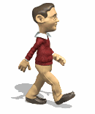
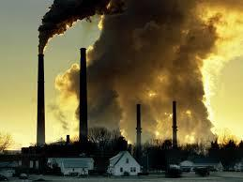
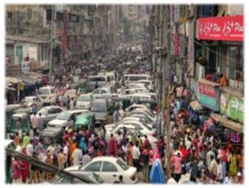
বায়ুমন্ডলে কার্বন ডাইঅক্সাইড কীভাবে কমানো যেতে পারে?
কার্বন ডাই অক্সাইড কে গ্রহন করছে ?
বায়ুমন্ডলে কার্বন ডাইঅক্সাইড কমানোর উপায় হলো গাছ লাগানো ।
CO2
CO2
O2
CO2
O2
O2
CO2
CO2
CO2

Slide 20
মূল্যায়ন
১। গ্রিন হাউজ কী?
২। পৃথিবী রাতের বেলায় কীভাবে গরম থাকে?
৩। বৈশ্বিক উষ্ণায়ন রোধে কী করনীয়?

Slide 21
মূল্যায়ন
অপশনে ক্লিক করে সঠিক উত্তর জানতে হবে
১। বৈশ্বিক উষ্ণায়নের মূল কারণ?
(ক) তাপমাত্রা বেড়ে যাওয়া(খ) অধিক বৃষ্টিপাত
(গ) মাটি দূষণ (ঘ) কার্বন ডাইঅক্সাইড বেড়ে যাওয়া
২। বায়ুমন্ডলে নাইট্রোজেন ও অক্সিজেন ছাড়া আরও কী কী গ্যাস ও পর্দাথ আছে ?
¡ . জলীয়বাষ্প ,ধুলিকণা ,কার্বন ডাইঅক্সাইড
¡¡. এসিড ,ক্ষার ,নানারুপ জলীয় জৈব পর্দাথ
¡¡¡. বিভিন্ন ভাইরাস, ব্যাকটেরিয়া ও শ্যাওলা
নিচের কোনটি সঠিক?
(ক) ¡
(খ) ¡¡¡
আবার চেষ্টা করি
উত্তর সঠিক হয়েছে
(গ) ¡ ও ¡¡
(ঘ) ¡ , ¡¡ ও ¡¡¡

Slide 22
বাড়ির কাজ
বৈশ্বিক উষ্ণায়নকে কীভাবে গ্রীনহাউজ এর সাহায্যে ব্যাখ্যা করা যায় ?

Slide 23
ধন্যবাদ

